Slide 1
Перший закон термодинаміки. Адіабатний процес
Фізика 10 клас 06.04.2022р.

Slide 2
Методичний коментар
Матеріал презентації розрахований на два уроки
Основні положення по новому матеріалу запишіть
Розв’язана задача є у параграфі 38,пункт
4,розгляньте її
Одну-дві задачі із презентації розв’яжіть самостійно

Slide 3


Повторення
Ізопроцеси в газах:
1. Ізотермічний (температура газу не змінюється)
T=const P₁V₁=P₂V₂ (Закон Бойля-Маріотта)
2. Ізобарний (тиск газу не змінюється)
P=const (Закон Гей-Люссака)
3. Ізохорний процес (об'єм газу не змінюється)
V=const (Закон Шарля)

Slide 4
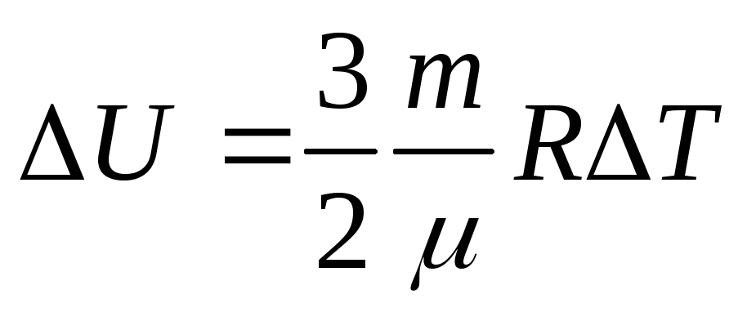
Зміна внутрішньої енергії ідеального одноатомного газу
∆U – зміна внутрішньої енергії (Дж)
∆T – зміна температури (К)
Внутрішня енергія змінюється тільки тоді, коли змінюється температура газу (при незмінній масі)

Slide 5
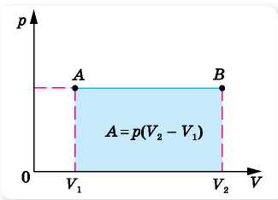
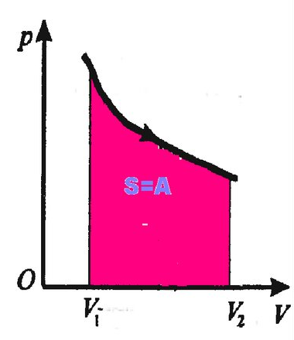
Робота газу:
Якщо тиск газу не змінюється, то робота обчислюється за формулою:
А=p∆V=p(V₂-V₁)
Якщо об'єм газу не змінюється, то робота газу дорівнює нулю. А=0
Робота газу чисельно дорівнює площі під графіком в координатах p(V)

Slide 6
Закон збереження і перетворення енергії
Повна енергія замкненої системи зберігається незмінною.
Енергія не виникає з нічого і не зникає в нікуди, а може лише перетворюватись з одного виду в інший або переходити від одного тіла до іншого.

Slide 7
Перший закон термодинаміки
Кількість теплоти, передана газу, іде на зміну внутрішньої енергії і на виконання роботи.
Q=∆U+A
Q – кількість теплоти (Дж)
∆U – зміна внутрішньої енергії (Дж)
A – робота (Дж)

Slide 8
Основні величини: кількість теплоти
Q – кількість теплоти (Дж)
Якщо газу передають кількість теплоти, то Q>0
Якщо газ віддає тепло, то Q<0 (ставимо знак мінус)
Якщо теплообміну не відбувається, то Q=0

Slide 9
Основні величини:
Зміна внутрішньої енергії
∆U – зміна внутрішньої енергії (Дж)
Якщо температура газу збільшується, то ∆U>0
Якщо температура газу зменшується, то ∆U<0
Якщо температура газу не змінюється, то ∆U=0

Slide 10
Основні величини: робота газу
A – робота (Дж)
Якщо об'єм газу збільшується, то газ виконує роботу А>0
Якщо об'єм газу зменшується, то над газом виконують роботу А<0
Якщо об'єм газу не змінюється, то А=0

Slide 11
Задача 1:
Під час нагрівання газу його внутрішня енергія змінилась на 600 Дж, при цьому газ виконав роботу 200 Дж. Яку кількість теплоти передали газу?
Якщо температура збільшувалась, то ∆U>0
∆U=600 Дж
Якщо газ виконував роботу, то А>0
А=200 Дж
Перший закон термодинаміки:
Q=∆U+A= 600 Дж+200 Дж = 800 Дж

Slide 12
Задача 2:
Над ідеальним газом виконано роботу 200 Дж, при цьому його внутрішня енергія збільшилась на 500 Дж. Знайти кількість теплоти, передану газу
Якщо над газом виконували роботу, то А<0
А=-200Дж
Якщо внутрішня енергія збільшилась, то ∆U>0
∆U=500 Дж
Перший закон термодинаміки:
Q=∆U+A= 500 Дж-200 Дж = 300 Дж

Slide 13
Задача 3
Газ отримав 120 Дж тепла, при цьому газ виконав роботу 200 Дж. На скільки змінилась внутрішня енергія газу? Газ нагрівся чи охолодився?
Якщо газ отримував тепло, то Q>0 Q=120 Дж
Якщо газ виконує роботу, то А>0 А=200 Дж
Перший закон термодинаміки: Q=∆U+A
Звідси: ∆U=Q-A=120-200=-80 Дж
Отже, внутрішня енергія зменшилась на 80 Дж.
Газ охолоджувався

Slide 14
Адіабатний процес
Адіабатним називається процес в газах, який відбувається без теплообміну з навколишнім середовищем. Q=0

Slide 15
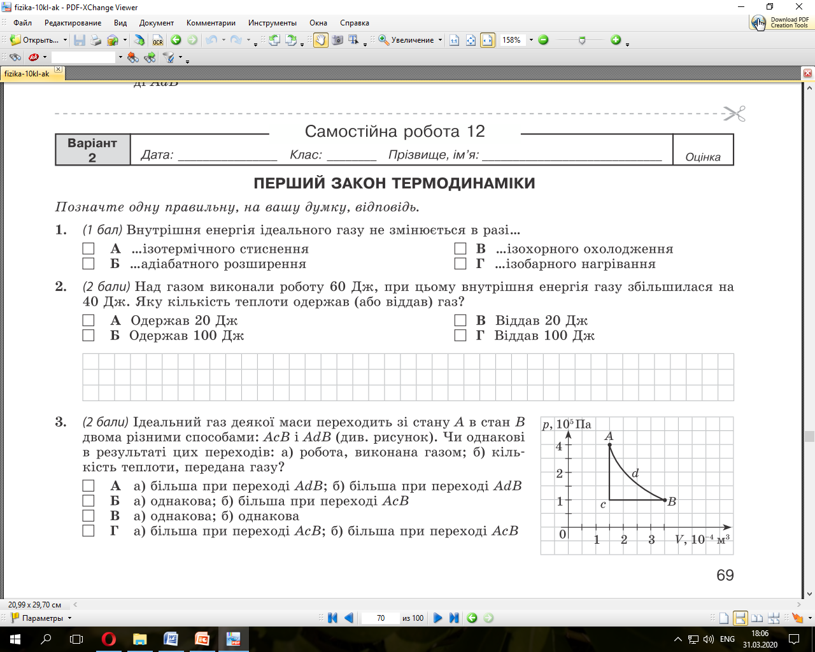
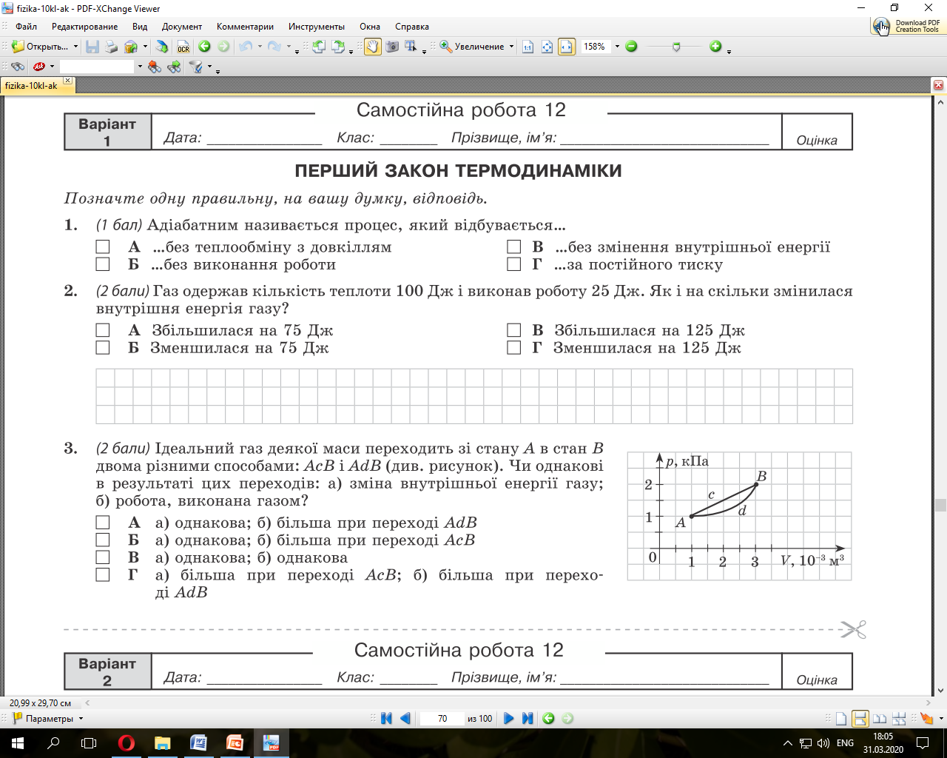
Задачі для самостійного розв'язання
1.
2.
3.
4.

Slide 16
Домашнє завдання
Вивчити параграф 38
Виконати вправу 38 (дві- три на вибір)

